Slide 1
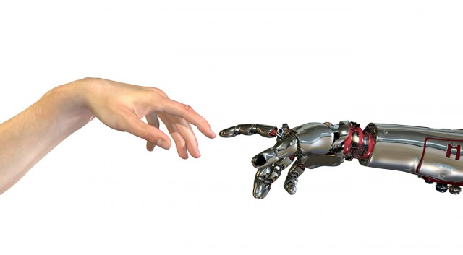
Machine Learning
5. modelevaluatie en hyperparameter tuning

Slide 2

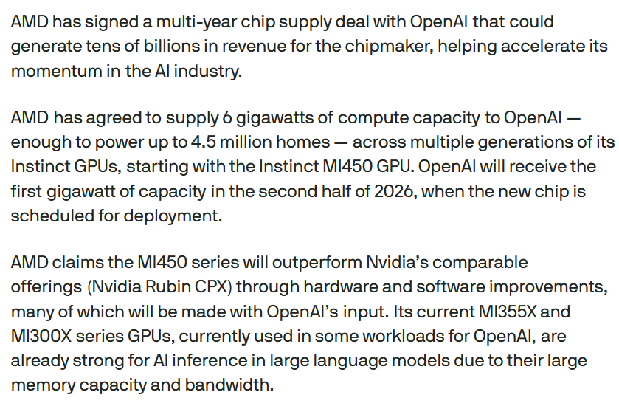
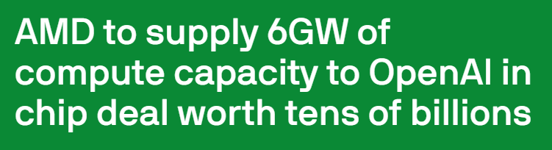
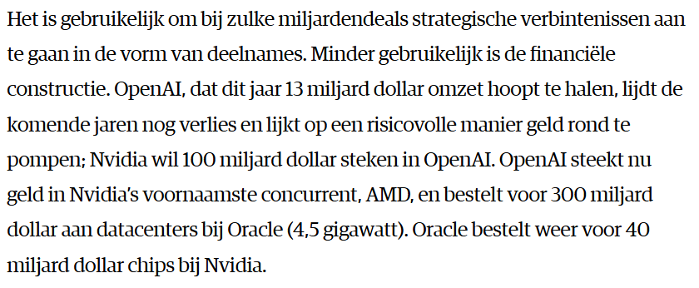
ML Actueel
https://www.nrc.nl/nieuws/2025/10/06/weer-een-mega-chipdeal-openai-koopt-voor-tientallen-miljarden-aan-amd-chips-a4908613

Slide 3
ml:polynomial

Slide 4
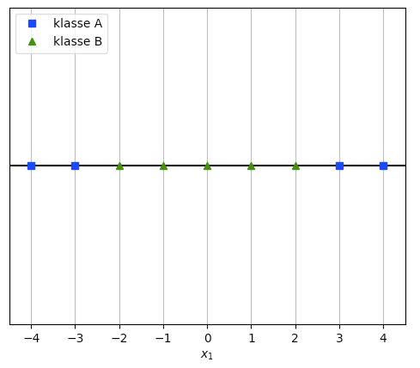

Slide 5
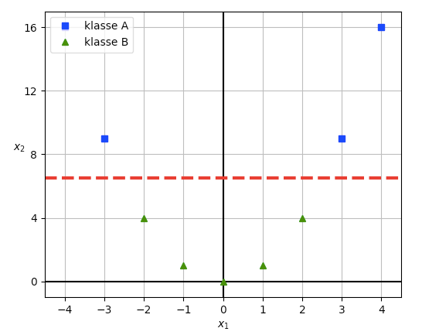

Slide 6
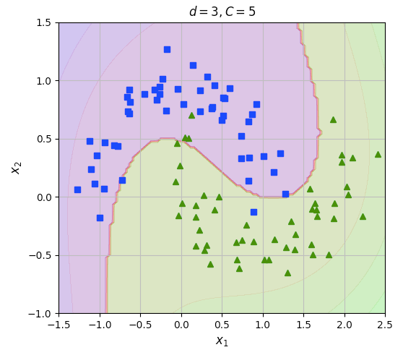

Slide 7
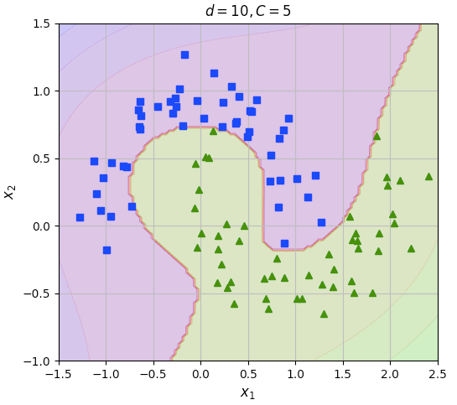

Slide 8
ml:overfitting and underfitting

Slide 9
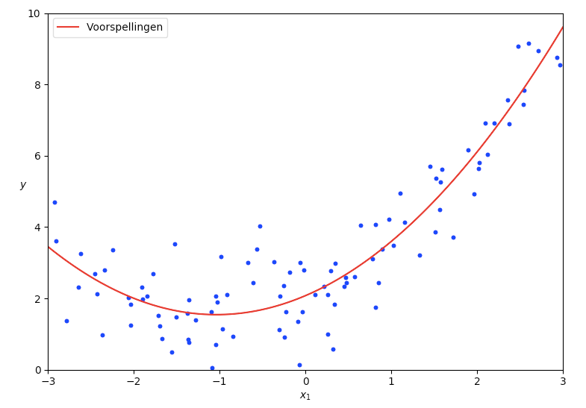

Slide 10
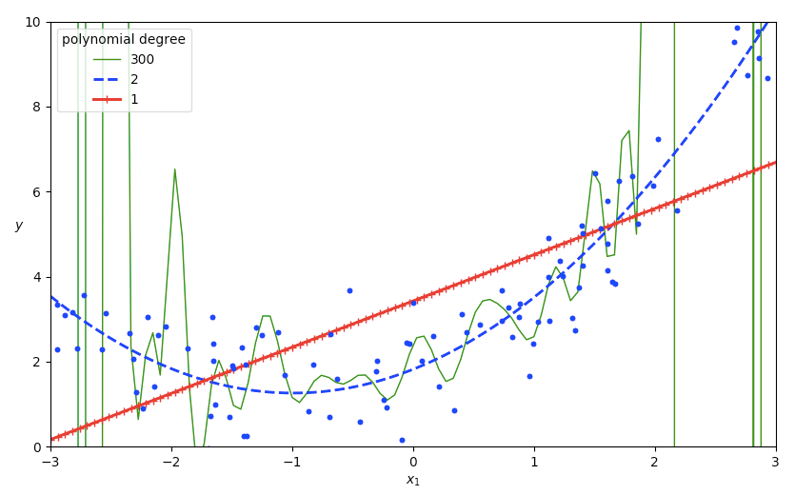

Slide 11

Voorkomen van overfitting
Verminderen van het aantal features
Welke features wel en niet te gebruiken?
Welk algoritme past het best?
Regularisatie
Verminderen van de grootte en complexiteit van
Notes:
Regularisatie, parameter C (~variance).
Hoge C = lage regularisatie = smalle straat = weinig errors = kleine bias, hoge variance -> kans op overfitting
Lage C = hoge regularisatie = brede straat = meer errors = grotere bias, lagere variance -> kans op underfitting

Slide 12
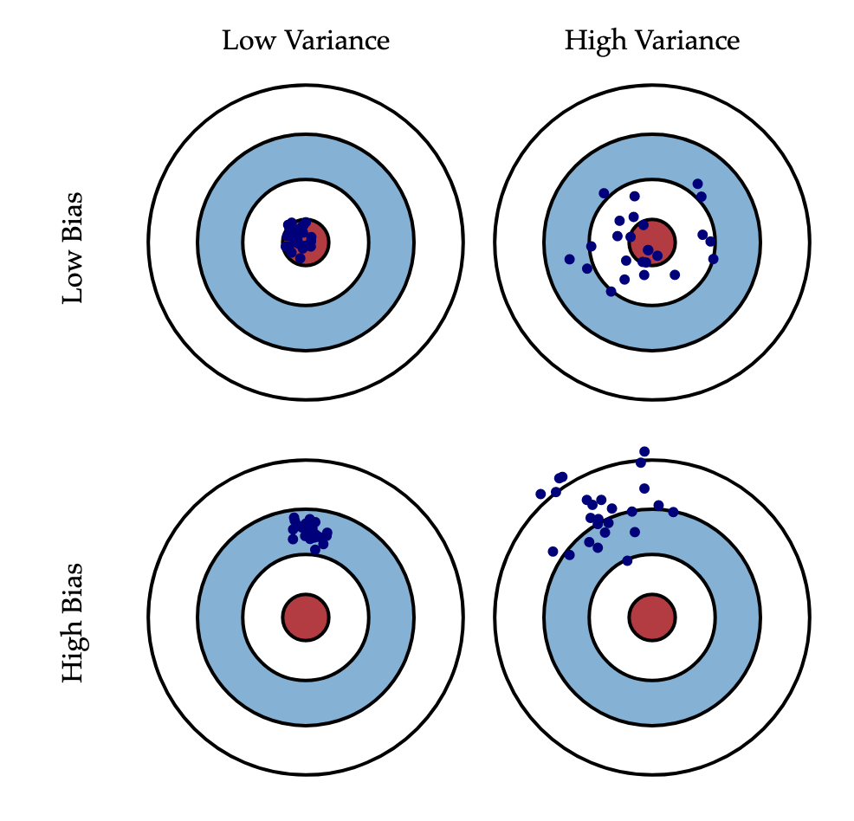
http://scott.fortmann-roe.com/docs/BiasVariance.html
Notes:
Verschil bias en variance uitleggen

Slide 13
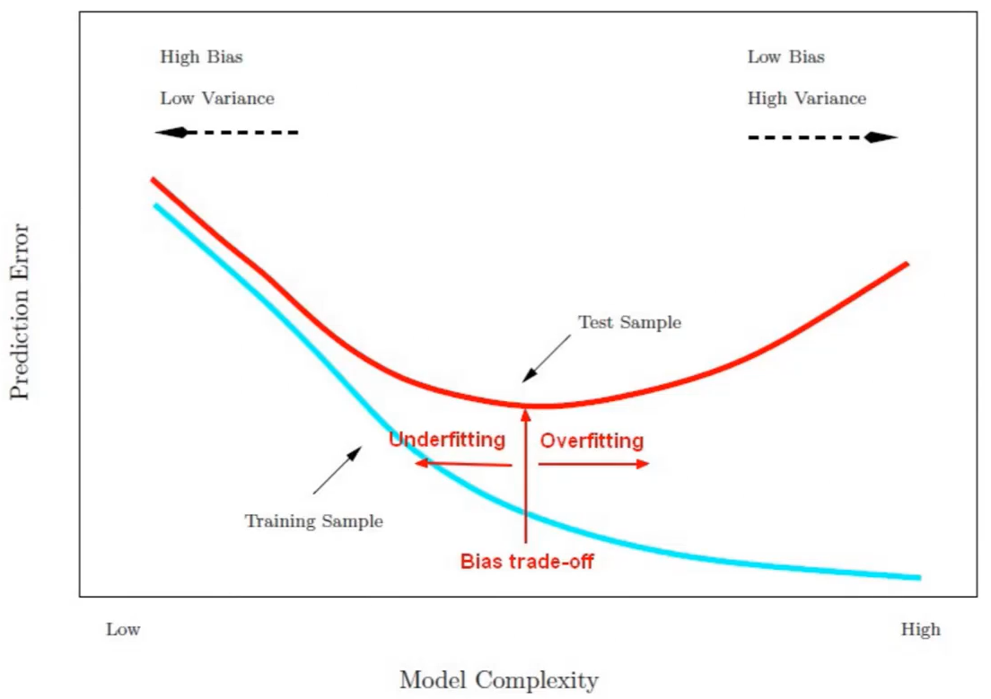
bias variance tradeoff
Bron: https://datalab.com.ng/wp-content/uploads/2020/05/Bias-Variance-Tradeoff.png

Slide 14
ml:trainings-set,
cv-set en test-set

Slide 15
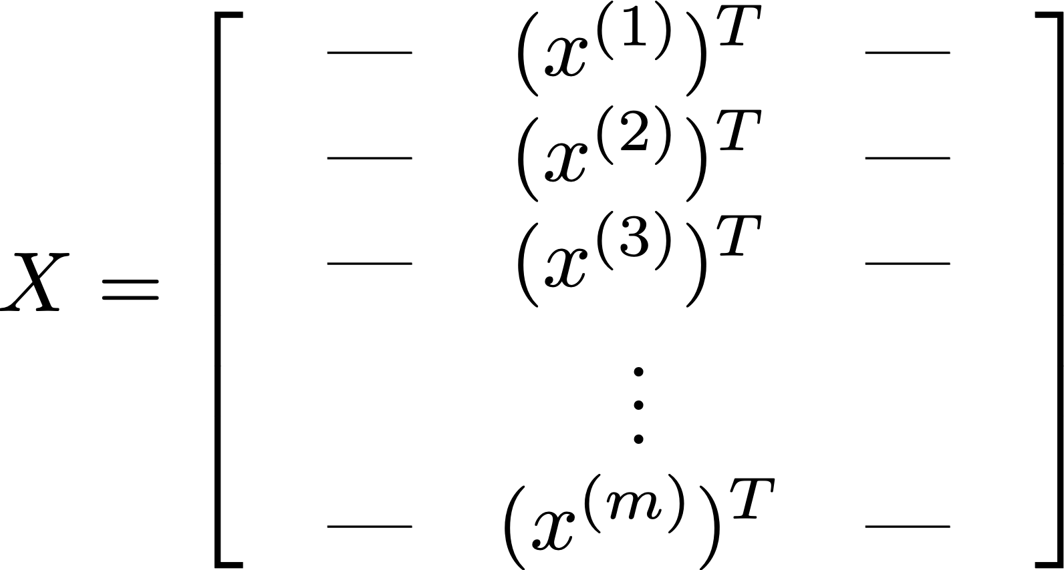

Slide 16
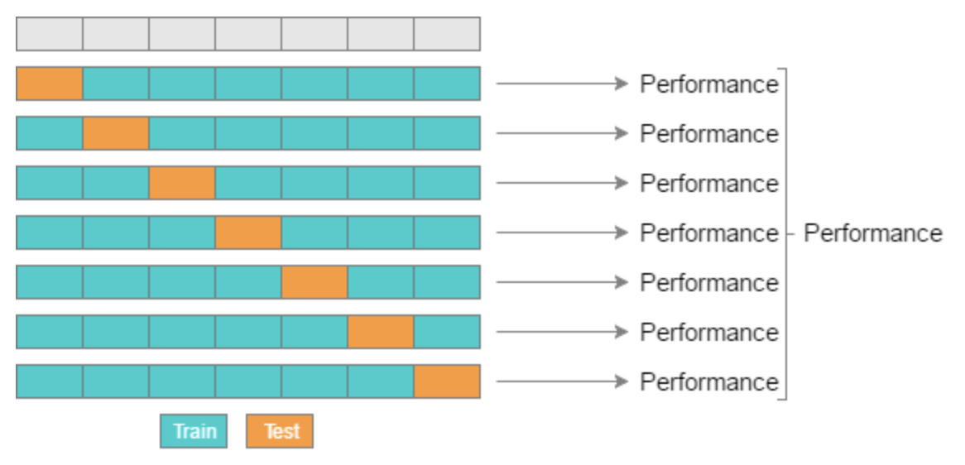
Cross-validation
https://towardsdatascience.com/cross-validation-a-beginners-guide-5b8ca04962cd

Slide 17



Maak verschillende hypothesen voor
Bepaal
voor elk van deze hypothesen
Selecteer de laagste
Bepaal de generalisatie van deze hypothese
met behulp van

Slide 18
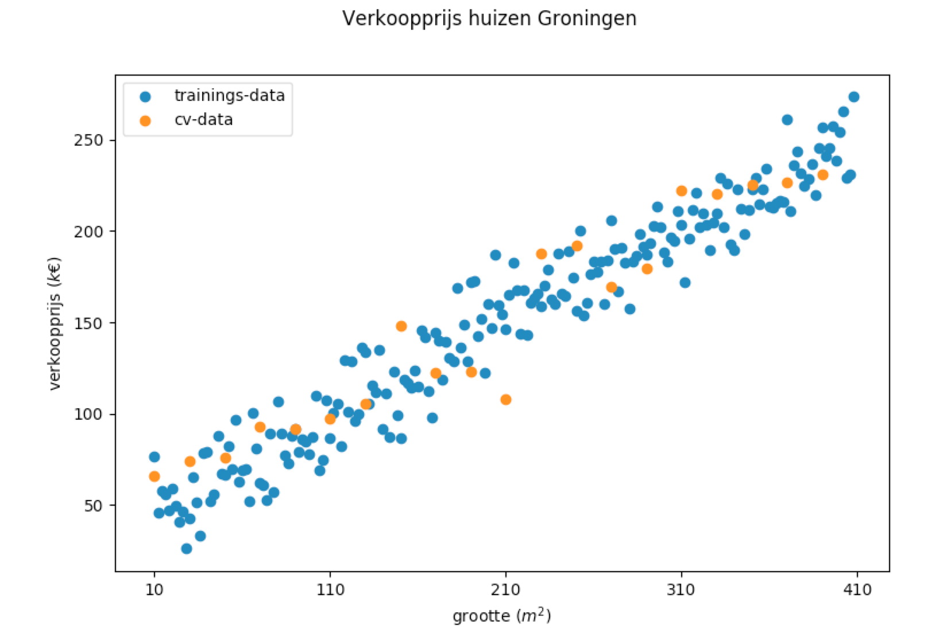

Slide 19
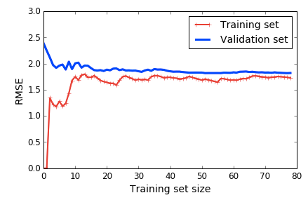

Slide 20
ml:confusion matrix

Slide 21
de confusion matrix
– voorspeld –
True Negative (TN)
False Positive (FP)
– werkelijk –
False Negative (FN)
True Positive (TP)

Slide 22

– voorspeld –
TN:
voorspeld als niet-spam, is ook geen spam
FP:
voorspeld als spam, is geen spam
– werkelijk –
FN:
voorspeld als niet-spam, is wel spam
TP:
voorspeld als spam, is ook spam

Slide 23












de confusion matrix
– voorspeld –
voorspeld als niet-5
is ook geen 5
voorspeld als 5
is geen 5
– werkelijk –
voorspeld als niet-5
is wel een 5
voorspeld als 5
is ook een 5

Slide 24
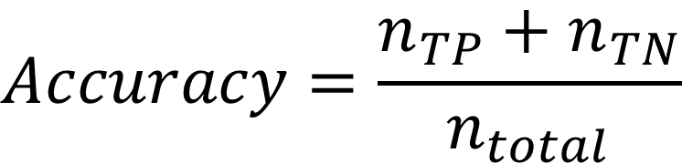
Beoordelingsmaten
$$Accuracy=\frac{n_{TP}+n_{TN}}{n_{total}}$$
Wanneer werkt deze maat wel en wanneer niet?
Notes:
Werkt bij ongeveer gelijke verdelingen (50% Virginica, 50% Setosa).
Werkt niet als de ene categorie veel zeldzamer is dan de andere (99% goedaardige tumor, 1% kwaadaardig => als je die ene mist is je accuracy nog steeds 0,99 maar je model is waardeloos).

Slide 25
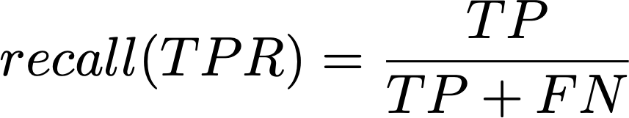
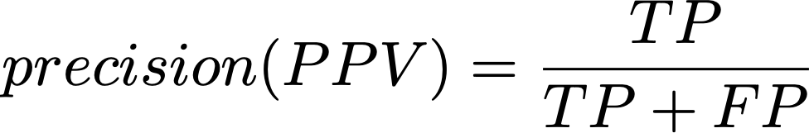
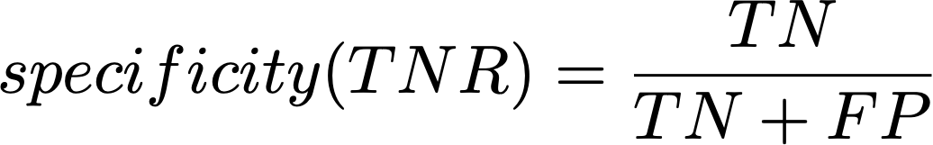
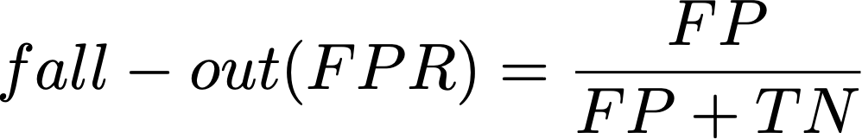

Slide 26
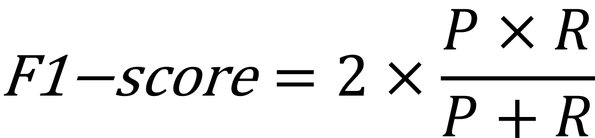
$$\text{F}\text{1−}\text{score}=2×\frac{P×R}{P+R}$$
Precision | Recall | Gemiddelde | F1-score
0,5 | 0,4 | 0,45 | 0,44
0,7 | 0,1 | 0,4 | 0,175
0,02 | 1,0 | 0,51 | 0,039

Slide 27
Precision en recall gaan over de zekerheid
waarmee we een voorspelling kunnen doen.
precision →
recall →
Notes:
Kromme die op 1 begint (recall 0 = precision 1, als je alles mist hebt je ook geen FP’s) en dan (hopelijk) langzaam afloopt.

Slide 28
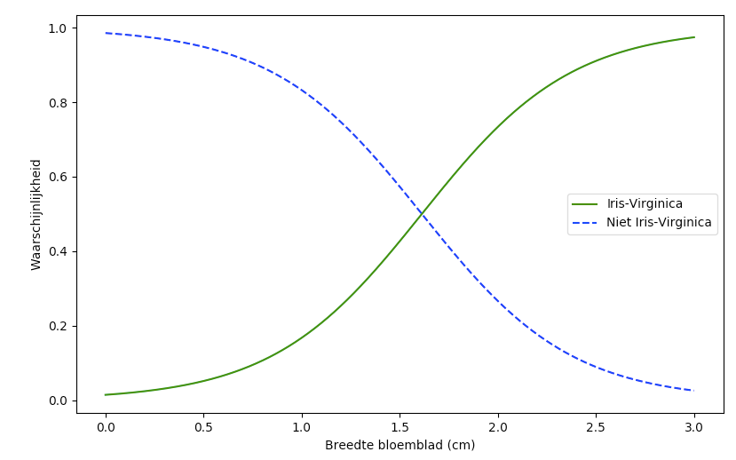
Notes:
Hulpmiddel bij vorige slide. Zetten we het criterium naar links, dan neemt de Recall toe maar ten koste van de Precision (ook veel niet-Virginica’s worden als Virginica gezien).
Zetten we het criterium naar rechts, dan daalt de Recall (we gaan meer Virginica’s missen) maar neemt de Precision toe.

Slide 29
TPR →
FPR →
Notes:
X-as = FPR = FP / (FP + TN), dus aandeel van de FP’s in alle gevallen dat de werkelijke waarde 0/false is.
Y-as = TPR = TP / (TP + FN), dus aandeel van de TP’s in alle gevallen dat de werkelijke waarde 1/true is. =RECALL
Diagonaal is random voorspeller. We willen een lijn zo hoog mogelijk boven de diagonaal, met de “knik” zoveel mogelijk links bovenin.

Slide 30
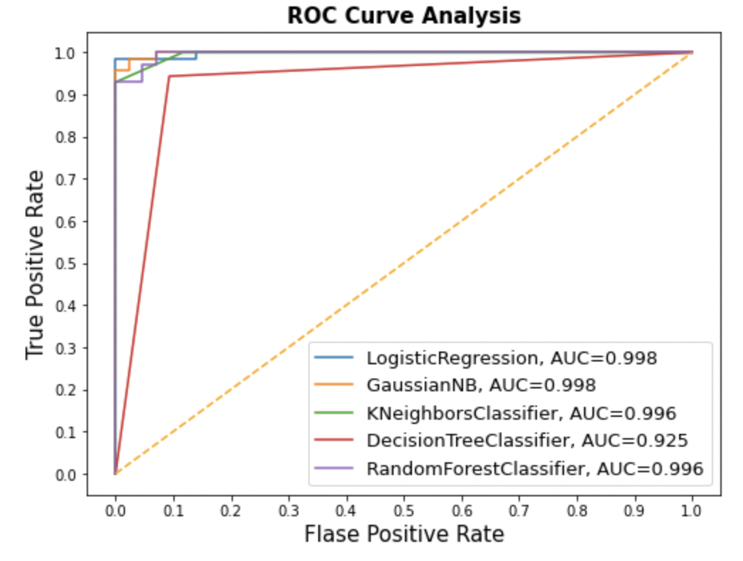
False
Notes:
X-as = FPR = FP / (FP + TN), dus aandeel van de FP’s in alle gevallen dat de werkelijke waarde 0/false is.
Y-as = TPR = TP / (TP + FN), dus aandeel van de TP’s in alle gevallen dat de werkelijke waarde 1/true is. =RECALL

Slide 31

Intermezzo: live coding
Notebook over Modelevaluatie

Slide 32
ml:hyperparameter tuning

Slide 33
Hoe nu een ML-probleem adresseren?
Welk algoritme past het best bij dit probleem?
Wat zijn de beste waarden van
?
Wat is de beste graad van de polynoom?
Wat is de beste kernel die ik kan gebruiken?
Wat is de beste architectuur van het neurale netwerk?
Wat zijn de beste waarden van de initiële parameters?

Slide 34
Hyperparameter tuning
Hyperparameters
Parameters van het model, niet van de data
Bijv. SVC: kernel, degree, C, gamma… (volgende week meer hierover)
Vraag: welke combinatie van hyperparameters is de beste voor mijn ML-model?
Oplossing: gebruik ML!

Slide 35
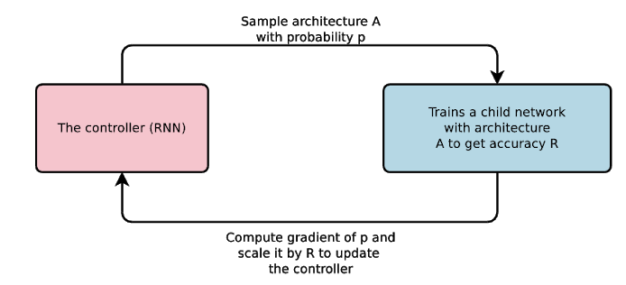
https://ai.googleblog.com/2017/05/using-machine-learning-to-explore.html

Slide 36

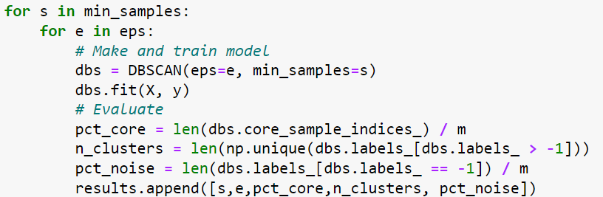
Hyperparameter tuning
Bijvoorbeeld in de DBSCAN-opdracht (set 3, opgave 3)

Slide 37
CV = Cross-validation (herhaling)
https://towardsdatascience.com/cross-validation-a-beginners-guide-5b8ca04962cd

Slide 38
GridSearchCV
Probeert alle combinaties van de opgegeven parameters uit
param_grid
Per combinatie Cross Validation met cv folds
Kan erg lang bezig zijn
Toevoegen van een parameter met n waardes maakt doorlooptijd n x langer

Slide 39
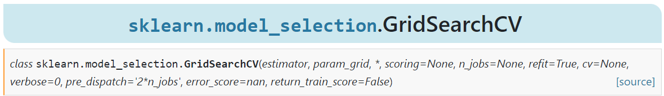
GridSearchCV in code
Na het fitten zijn o.a. op te vragen:
cv_results_
best_score_
best_params_
Voorbeeld zometeen in Notebook

Slide 40
RandomizedSearchCV
Performt veel beter dan GridSearchCV
Toevoegen van parameters maakt niet uit voor de doorlooptijd
Werkt soms zelfs beter dan GridSearchCV
Van continue variabelen kan hiermee elke waarde aan bod komen
Parameter n_iter bepaalt hoeveel iteraties je wilt doen
In elke iteratie wordt een random combinatie geprobeerd
param_grid => param_distributions

Slide 41
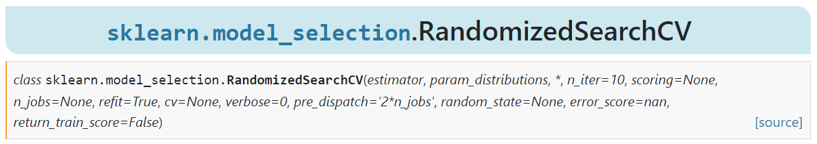
RandomizedSearchCV in code
Na het fitten zijn o.a. op te vragen:
cv_results_
best_score_
best_params_
Voorbeeld in Notebook

Slide 42
Halving
HalvingGridSearchCV en HalvingRandomSearchCV
Werken in rondes:
In de eerste ronde wordt een groot aantal combinaties van parameters gegenereerd
Van elke combinatie wordt een model gemaakt
Modellen worden getraind op een kleine subset van de trainingsdata => minder resources nodig
Alleen de beste modellen (1/factor) gaan door naar de volgende ronde
Elke ronde minder modellen…
…en dus een grotere trainingsset mogelijk…
…want meer resources beschikbaar

Slide 43
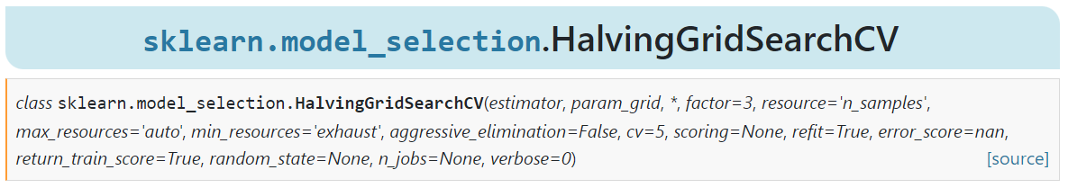
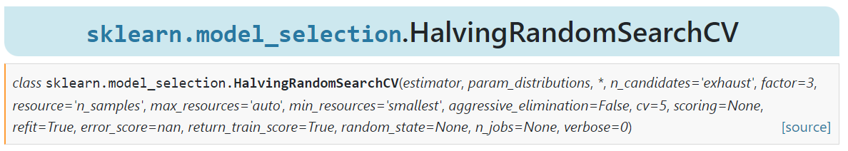
Halving in code

Slide 44
Afsluiting: live coding
Notebook over (Halving) Grid & Randomized Search

